Slide 1

Разрешите познакомиться

Slide 2
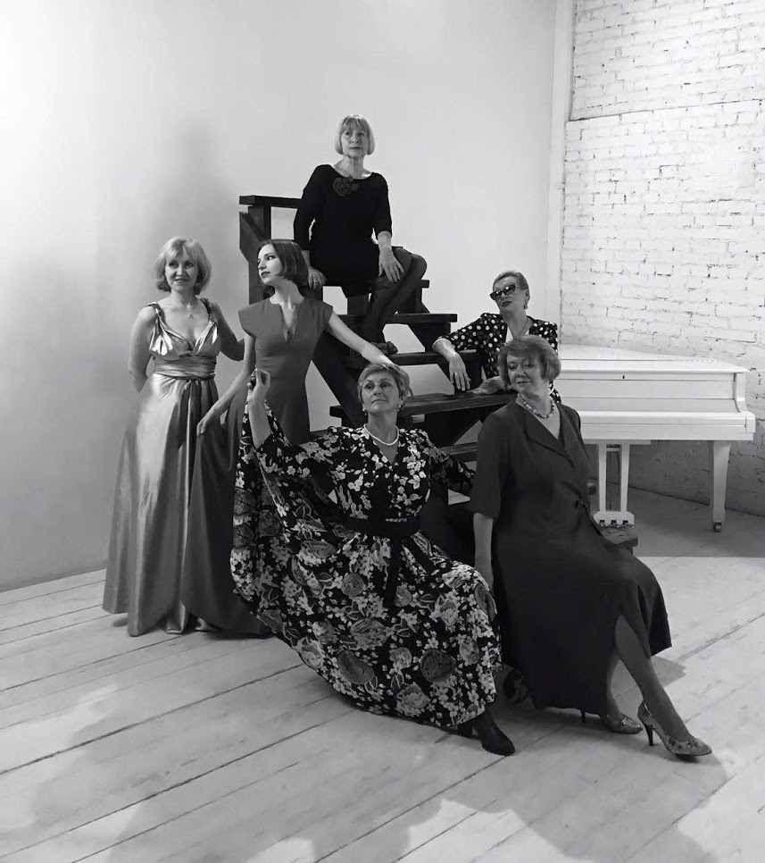

Slide 3
Что это? Фотосессия для журнала мод? Нет!

Slide 4
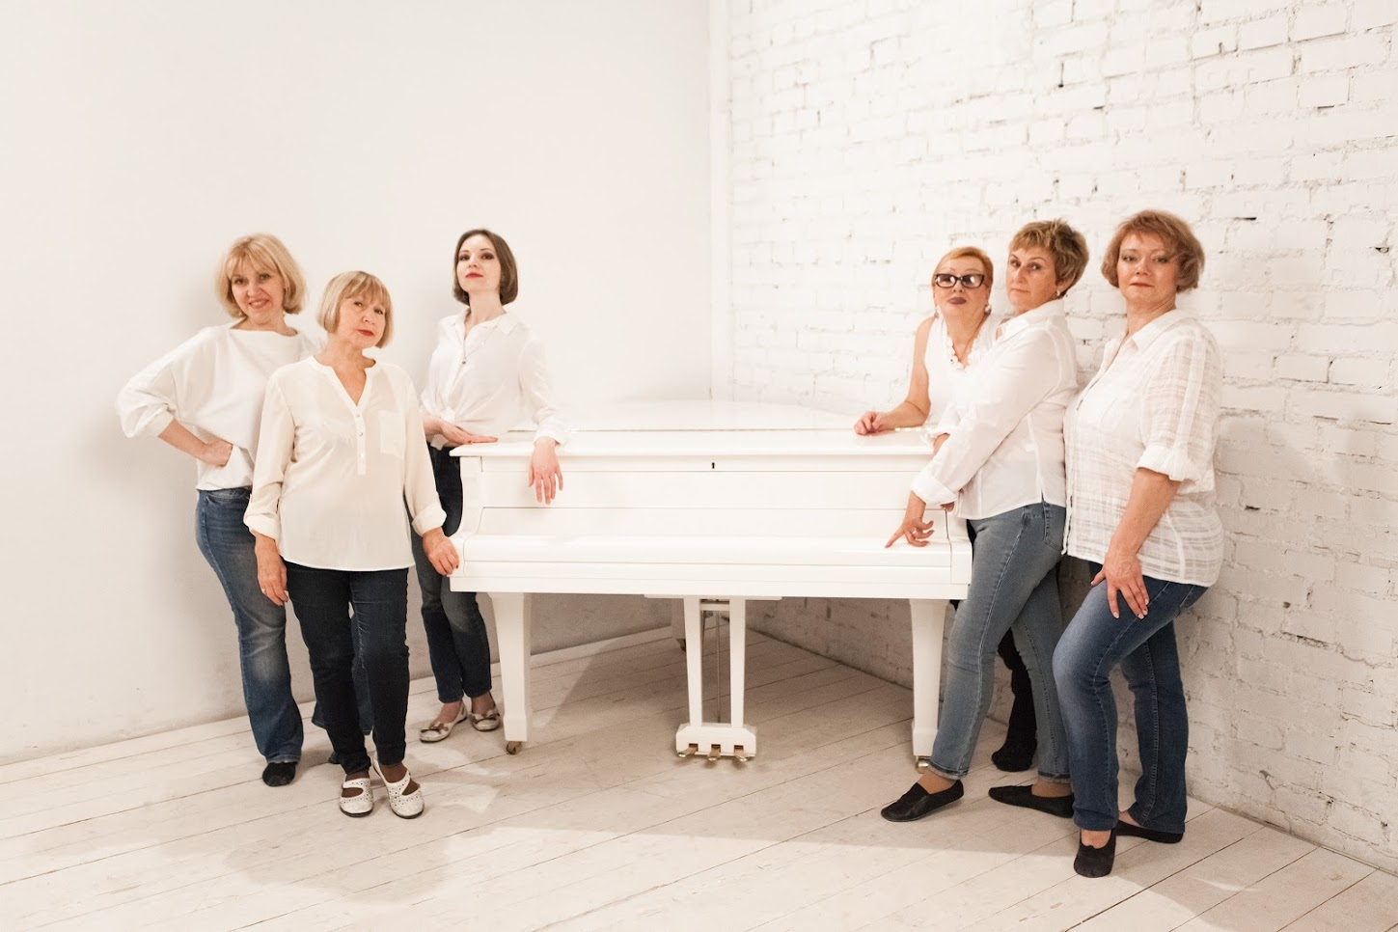

Slide 5
Вокальный ансамбль на студийной записи? Нет!

Slide 6
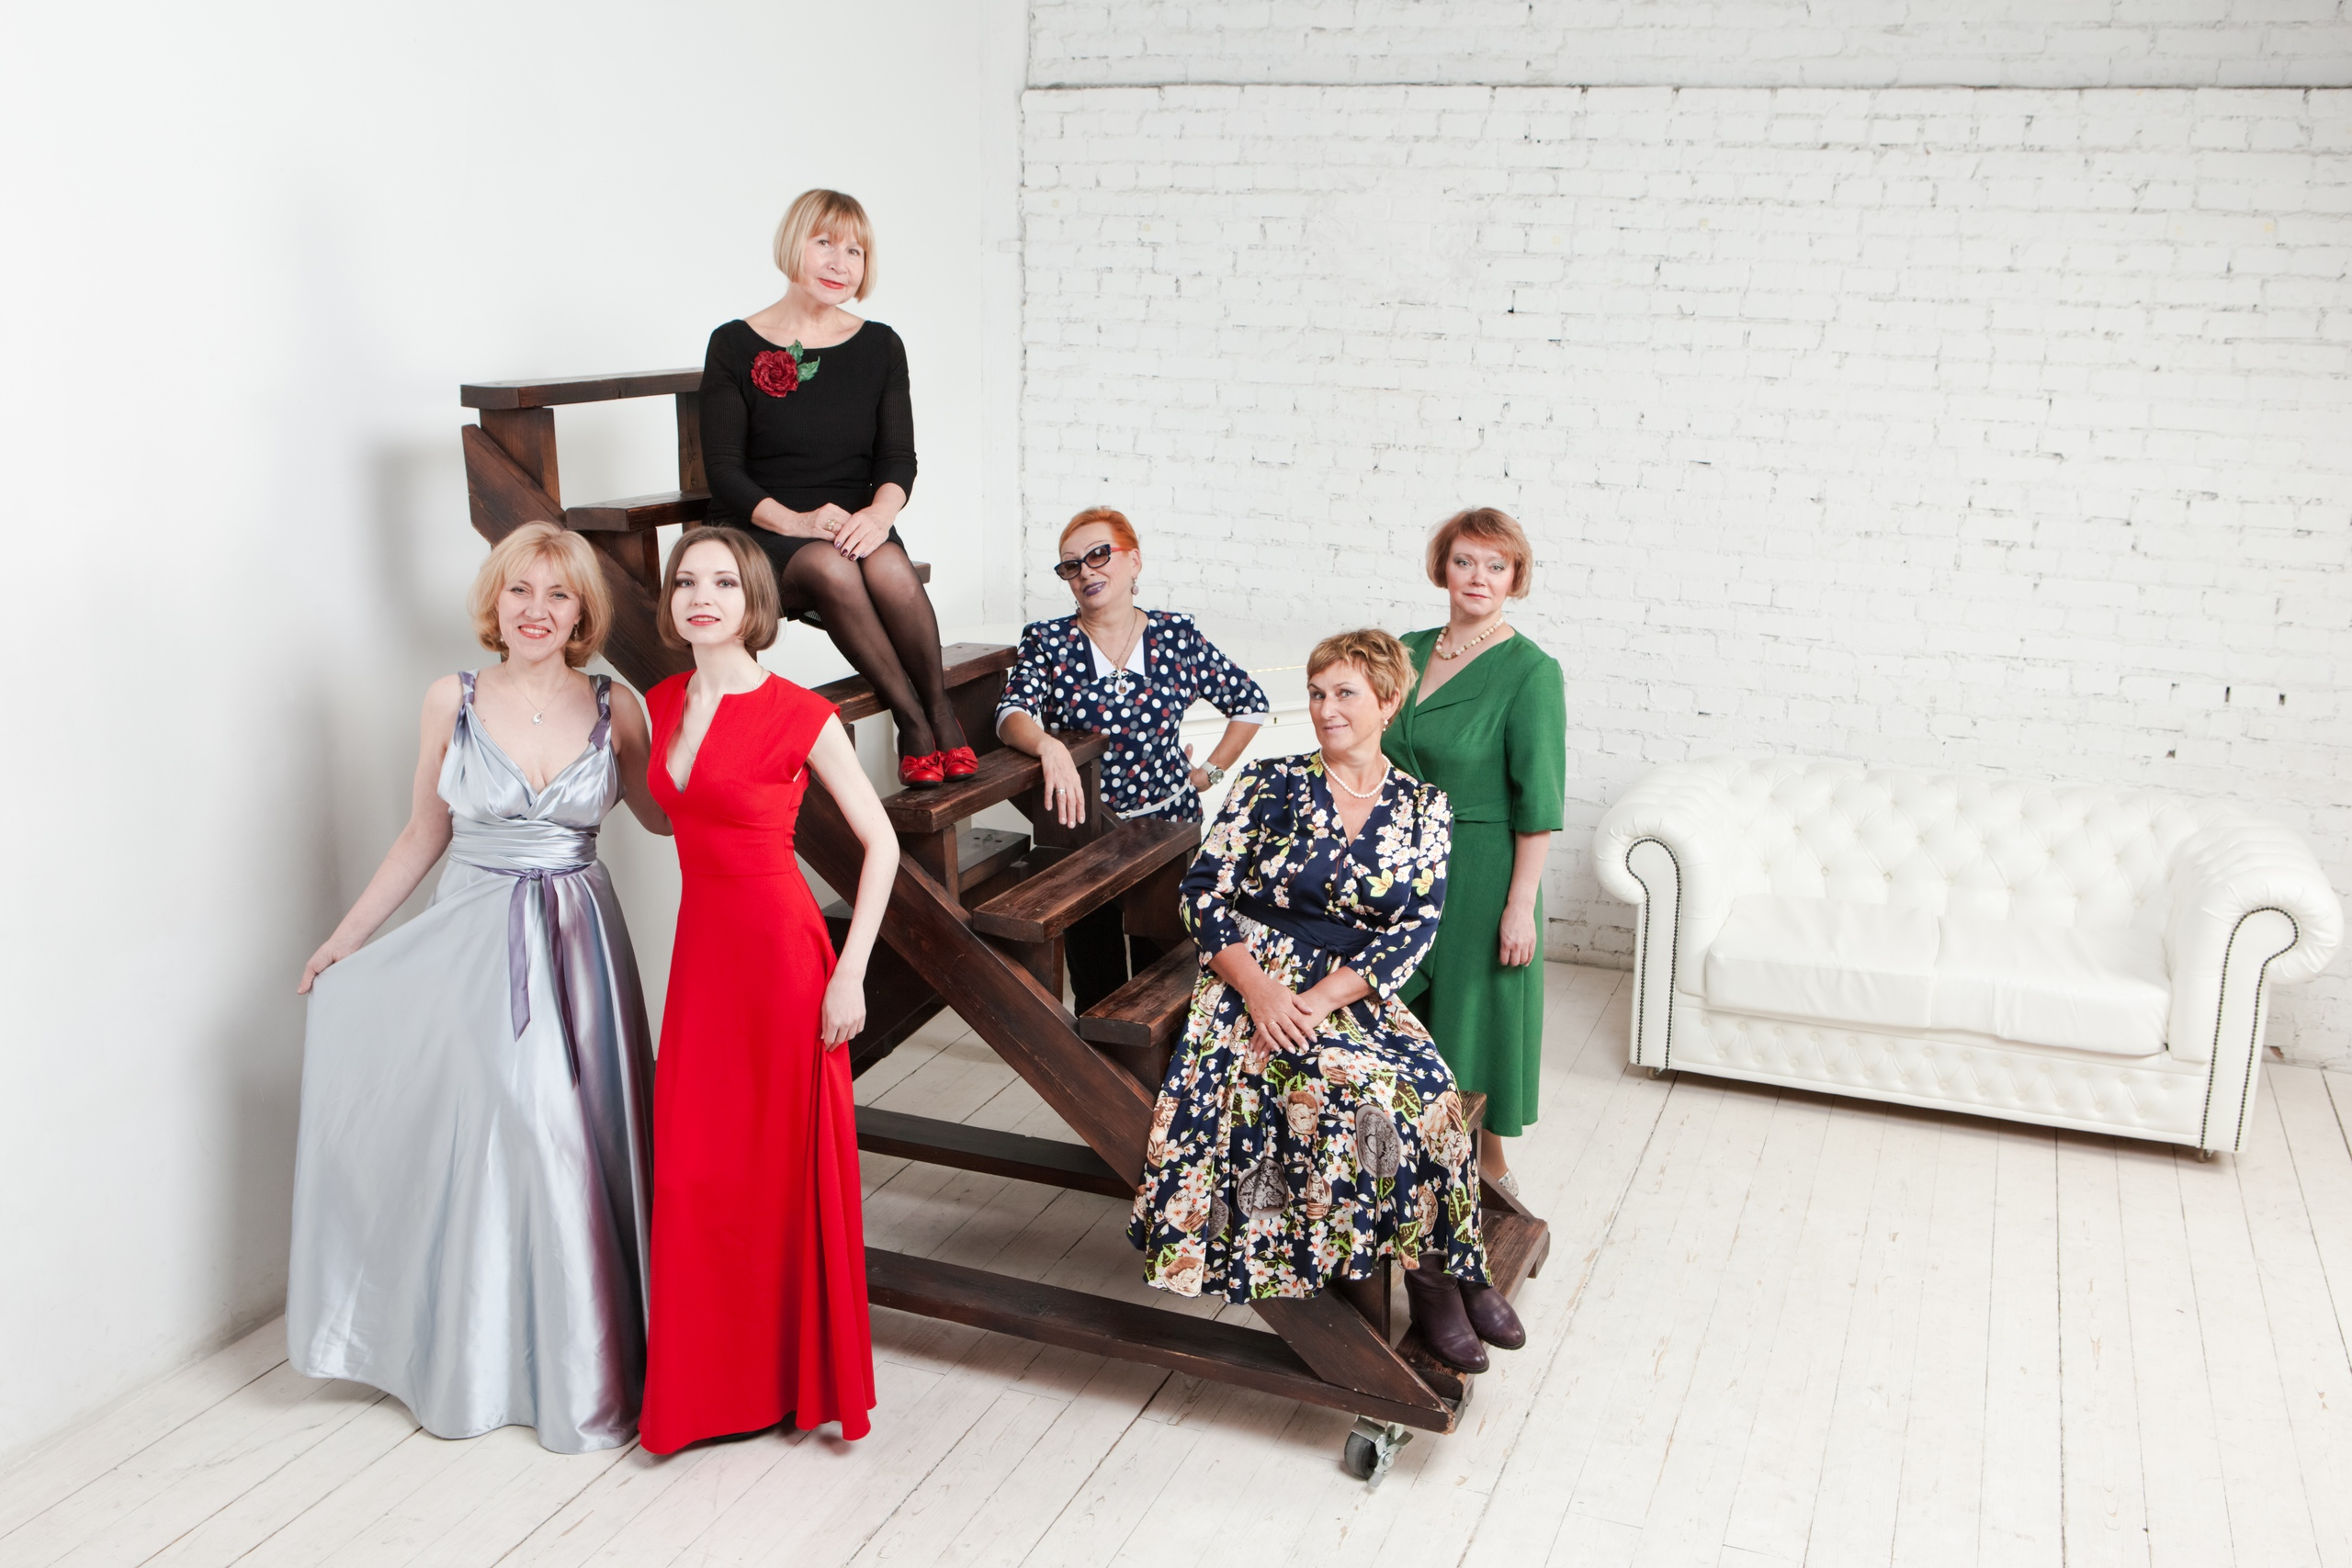

Slide 7
Артистки театра на репетиции? Нет!

Slide 8
Это наша танцевальная группа «Экспрессия»!

Slide 9
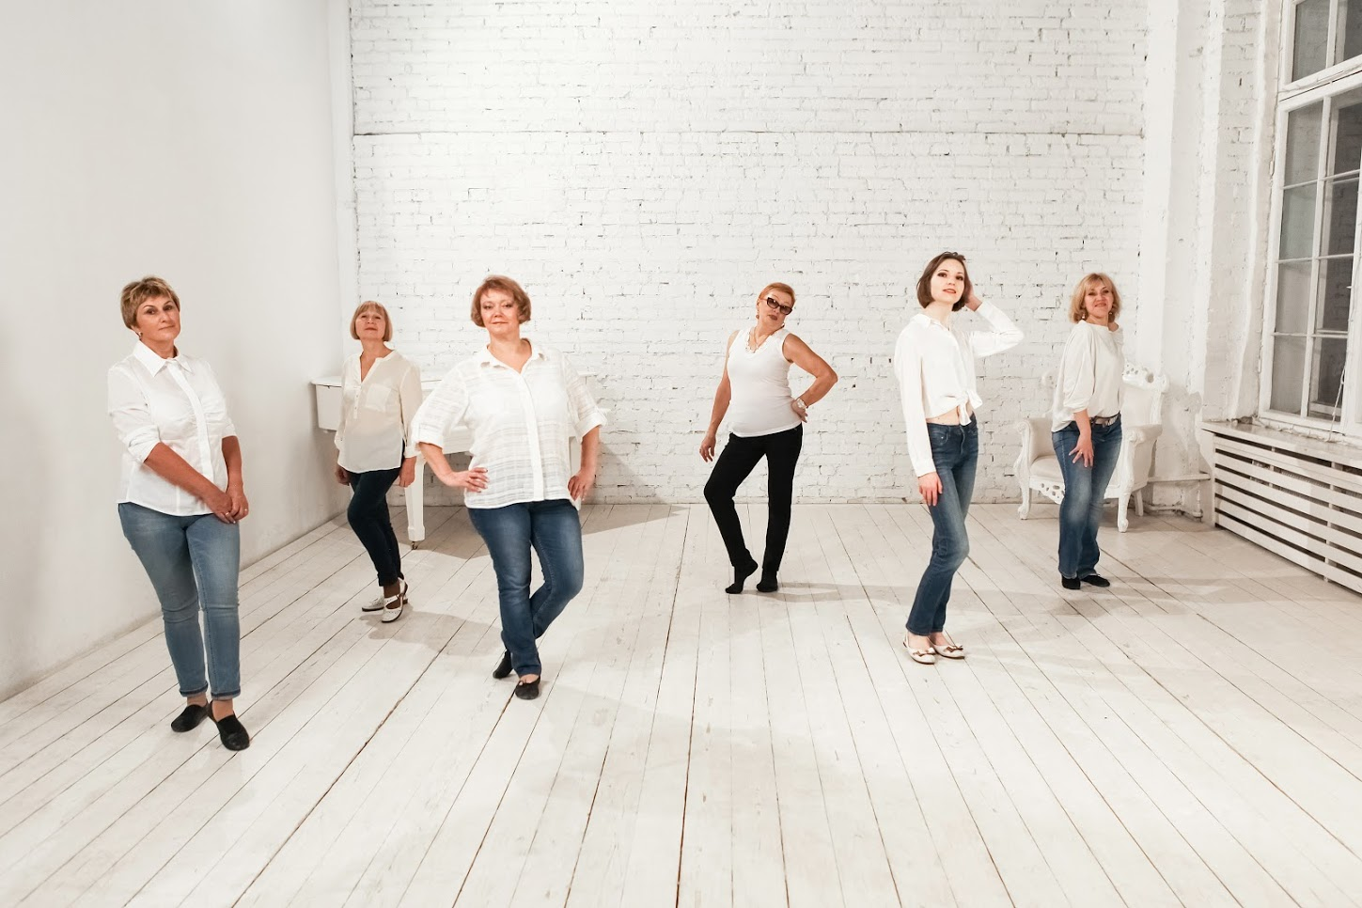

Slide 10
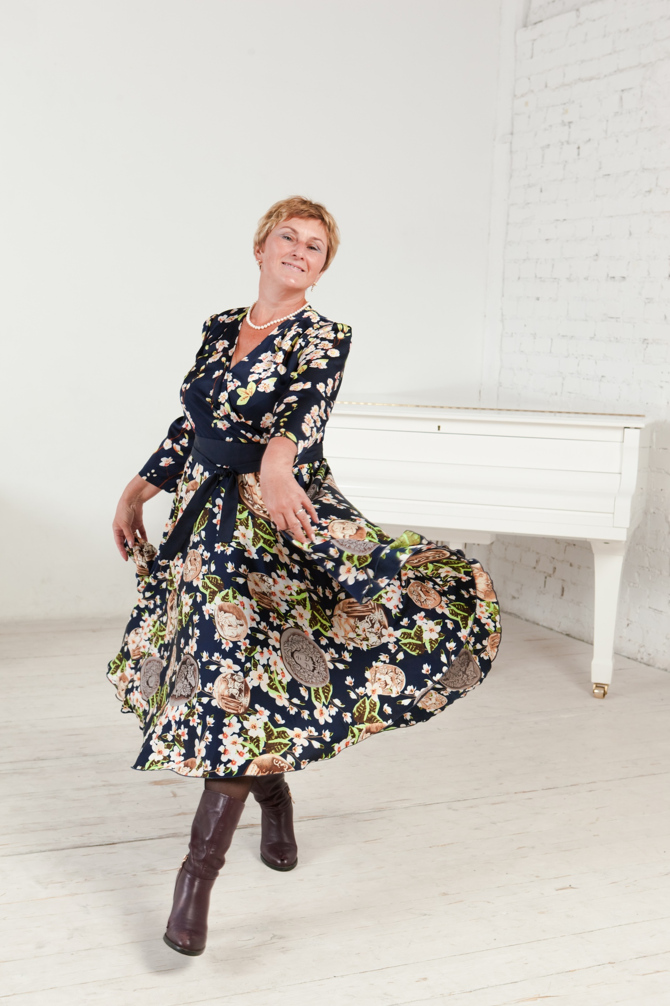

Slide 11
Нина Лузанова
Для меня танец- это энергия и праздник!

Slide 12
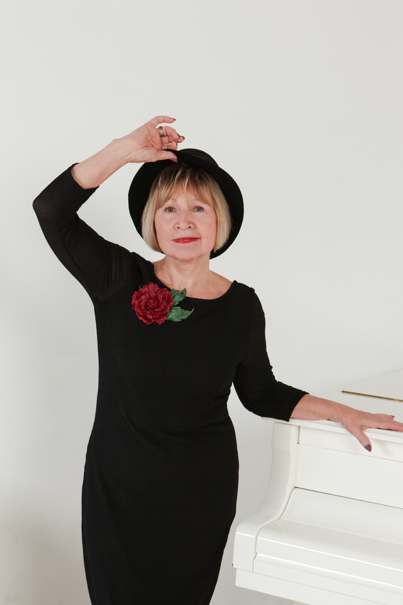

Slide 13
Альбина Васильева
Когда я танцую, то забываю о своем возрасте.

Slide 14
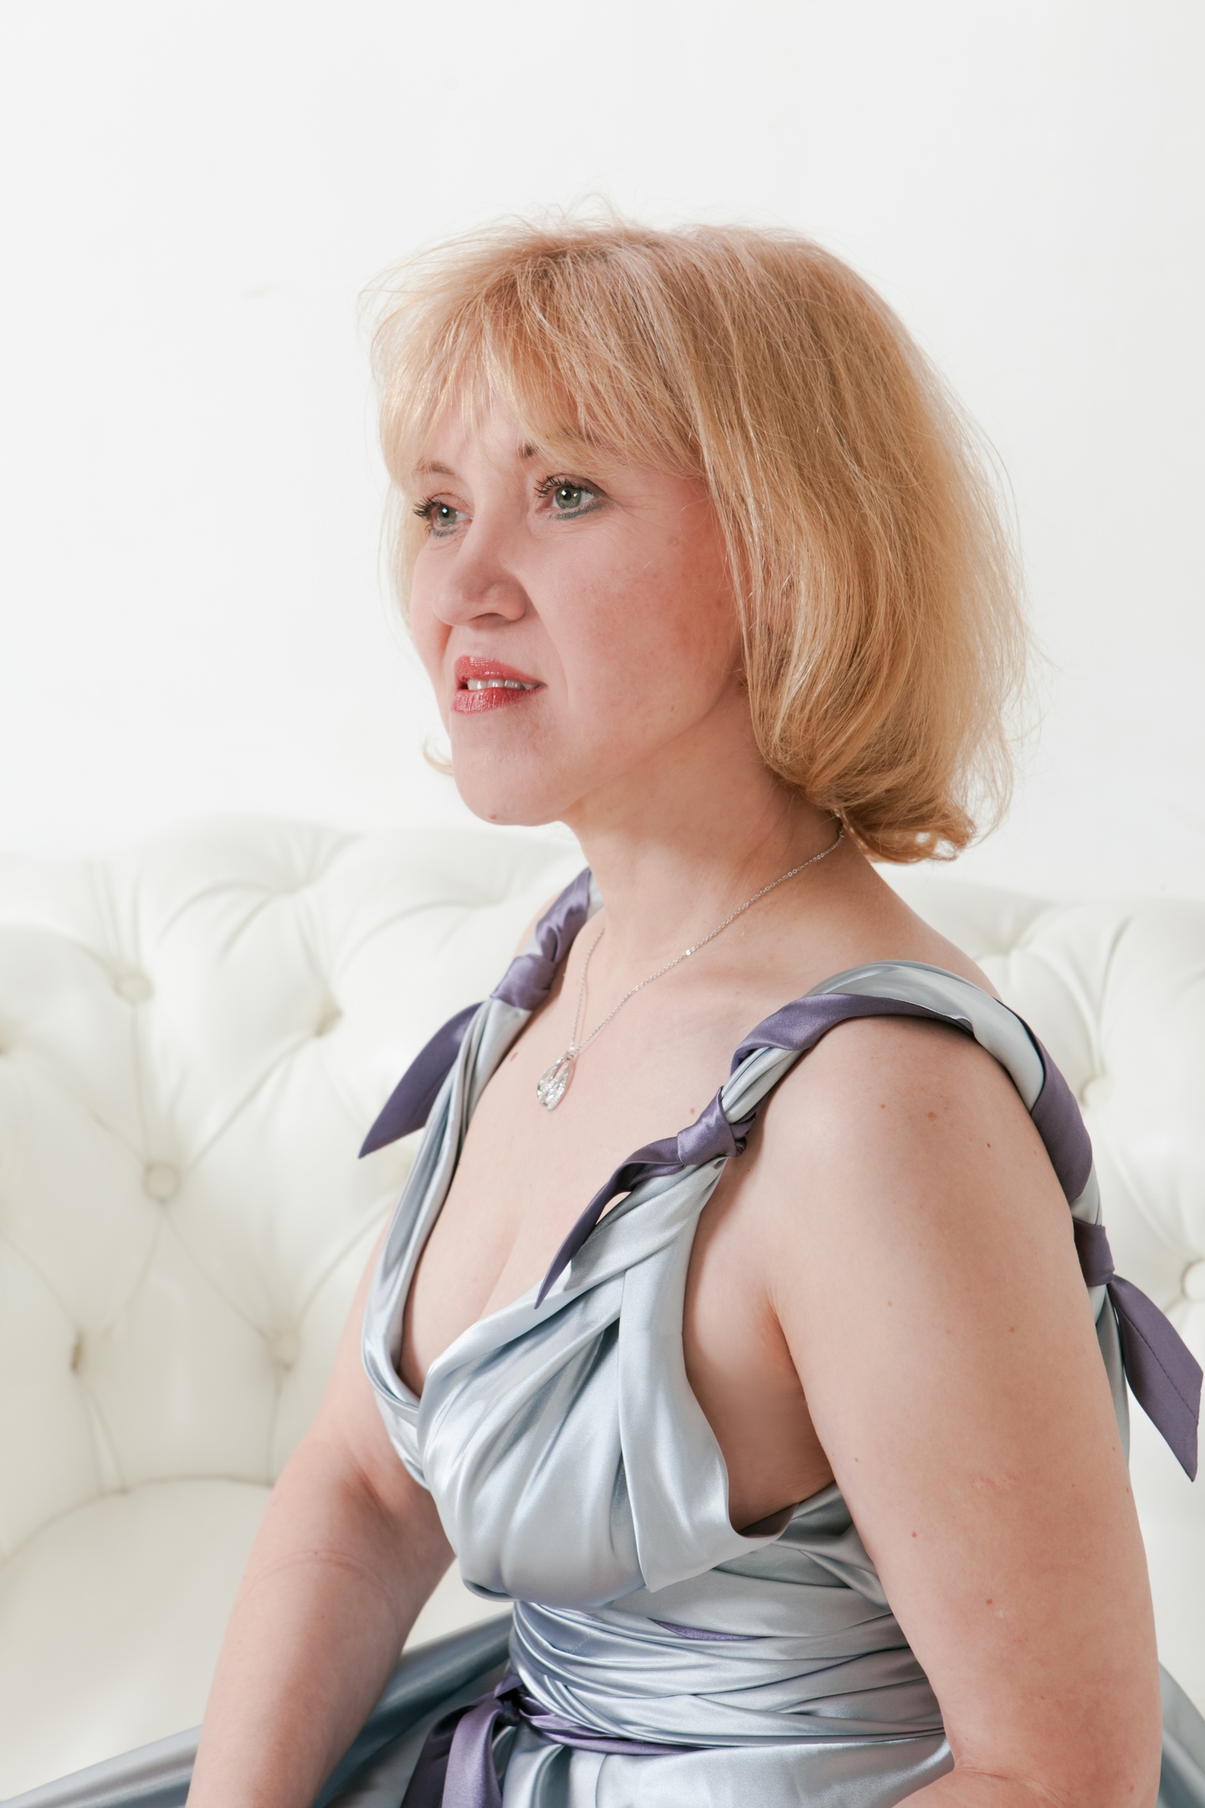

Slide 15
Екатерина Москвина
Меня танец окрыляет, вдохновляет, становится светло и радостно. Когда я танцую, я наслаждаюсь и отдыхаю.

Slide 16
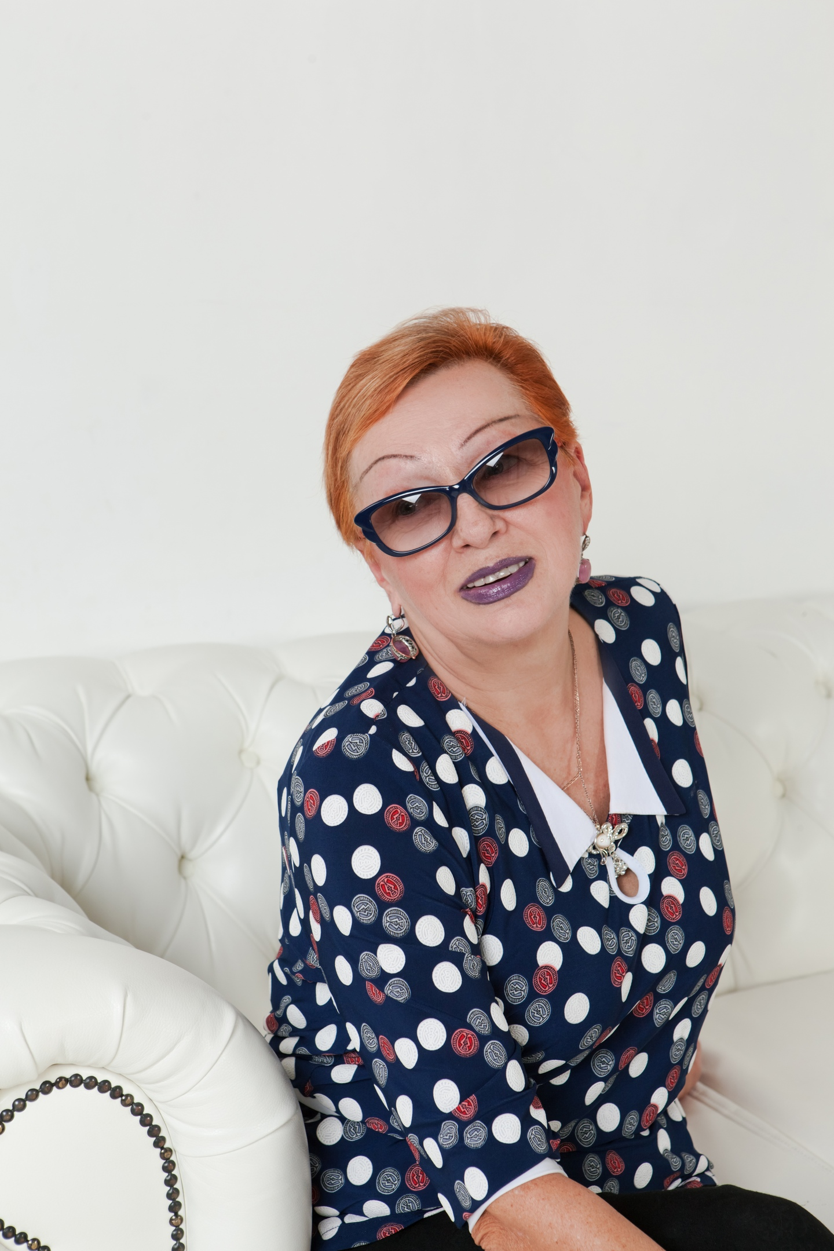

Slide 17
Наталья Подгорная
Танцы – это часть моей души. Мне нравится танцевать.

Slide 18
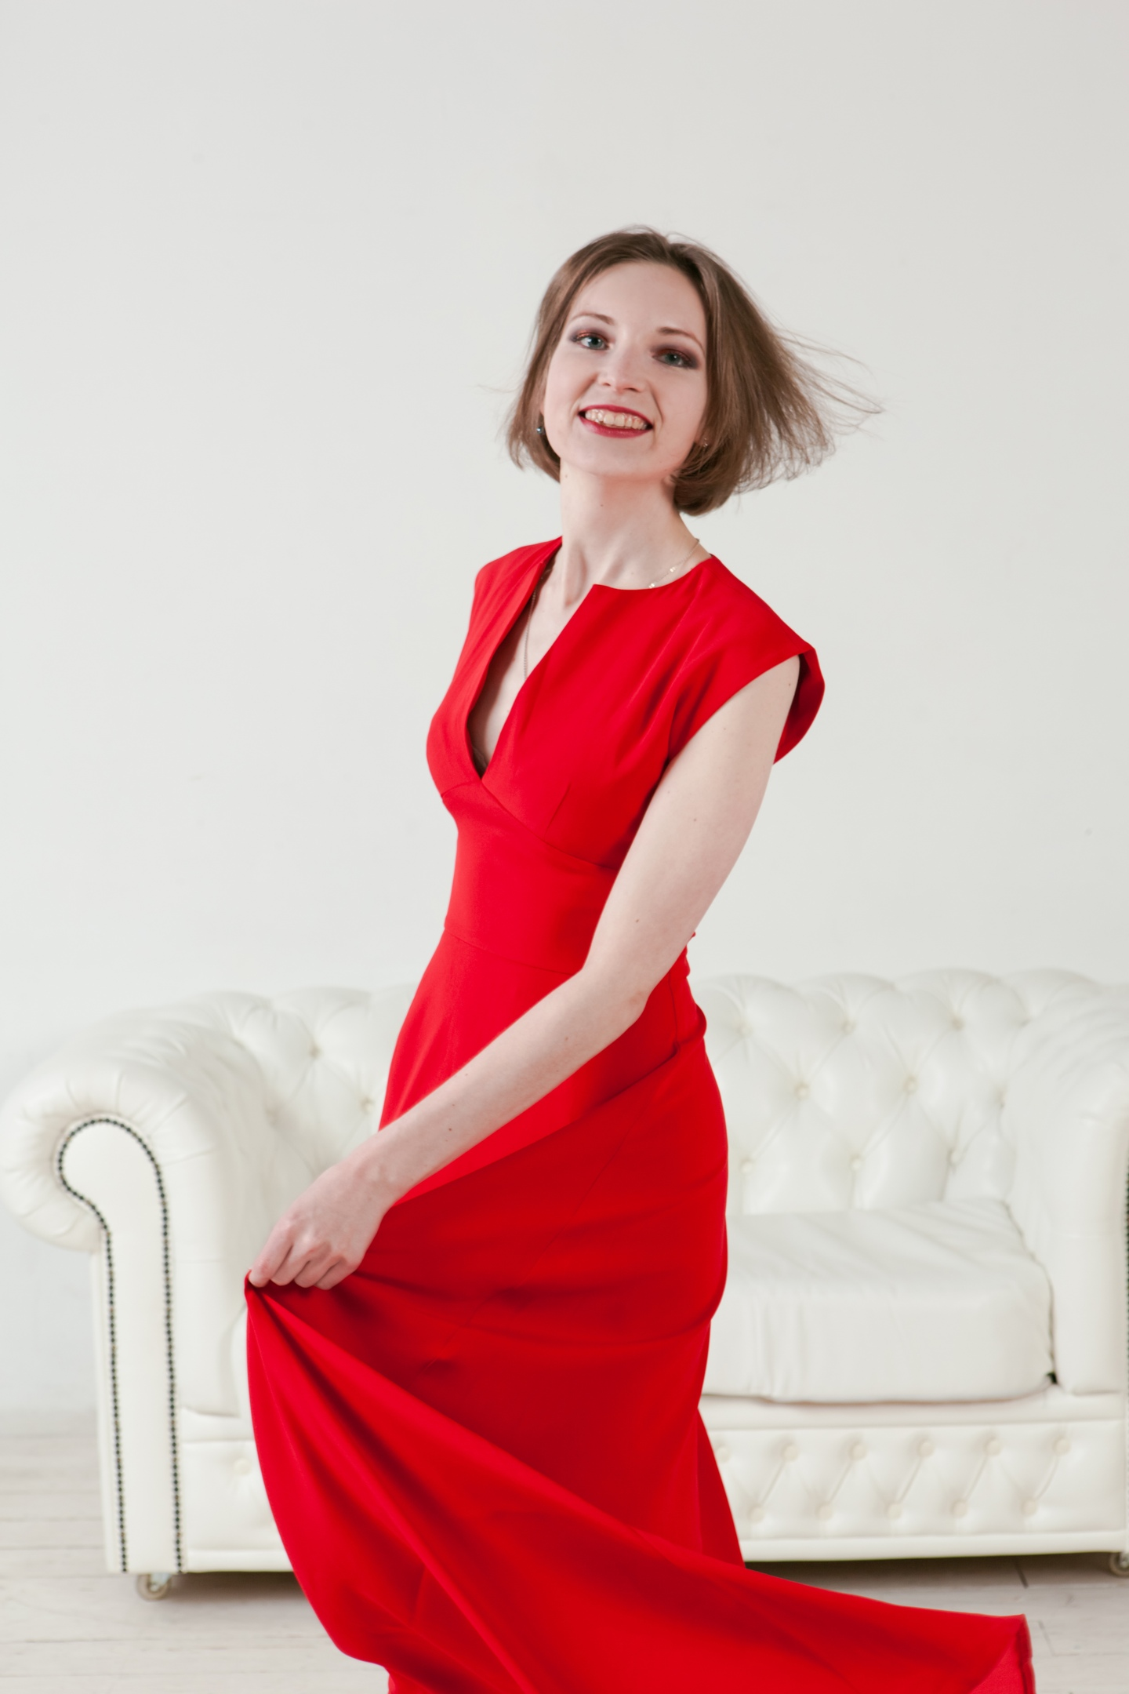

Slide 19
Дарья Семикоз
Для меня танец-это способ самовыражения и чувство свободы.

Slide 20
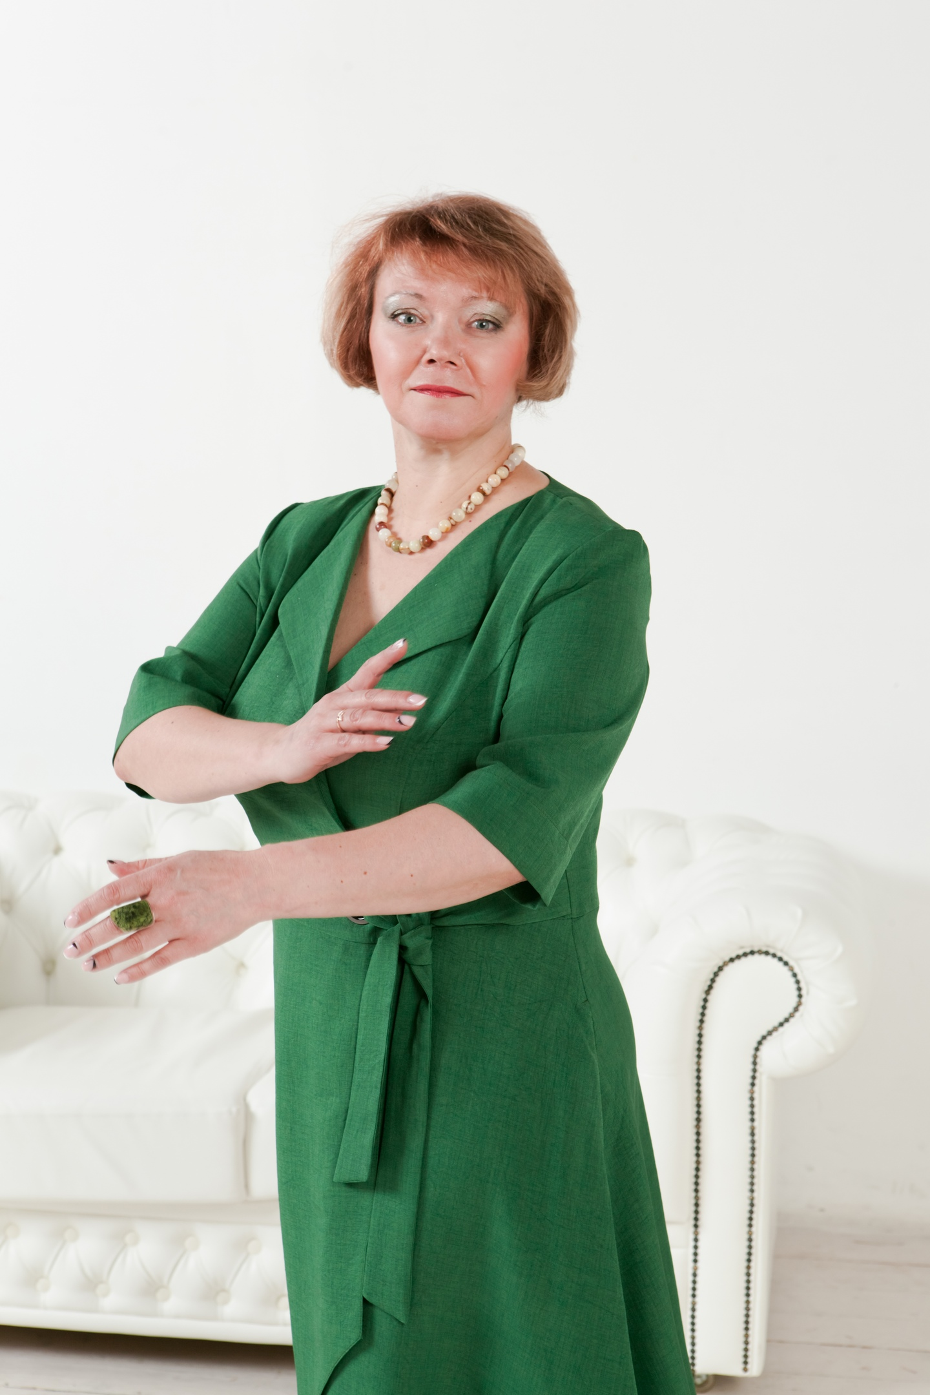

Slide 21
Елена Васильева
Когда я танцую, у меня становится хорошо на душе.

Slide 22
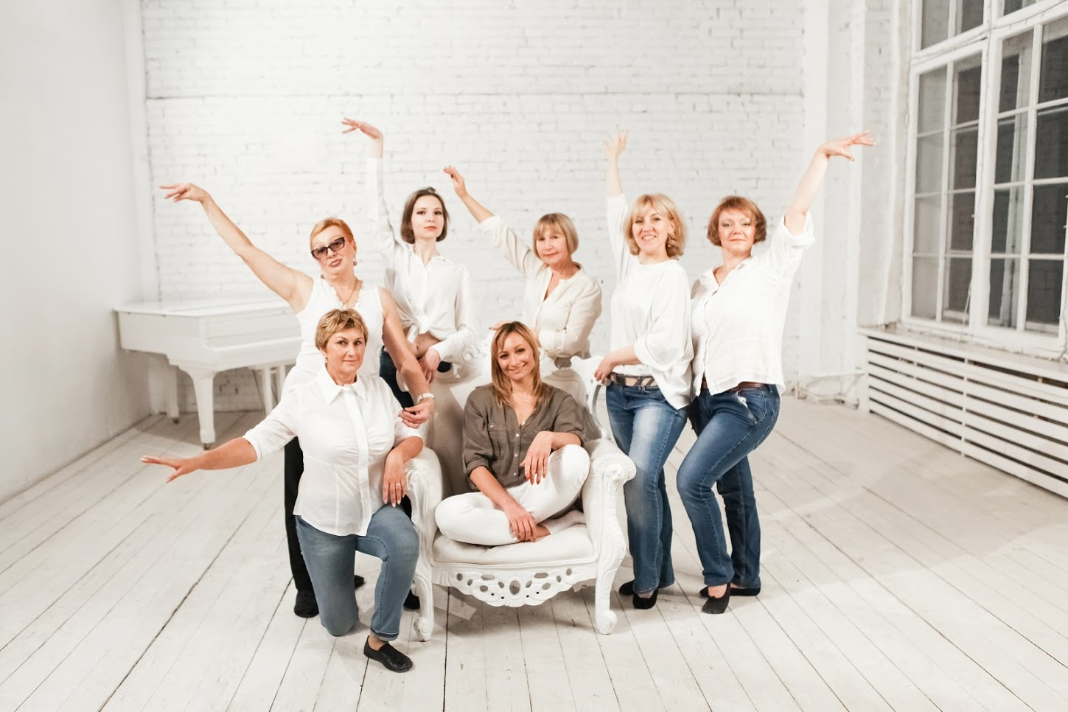

Slide 23
А это с нами наша любимая Оля! Ольга Краснова
Наш руководитель, тренер, друг. Умница, красавица, спортсменка, добрейший души человек! А еще хореограф и артистка балета «Арт-Эстет»

Slide 24
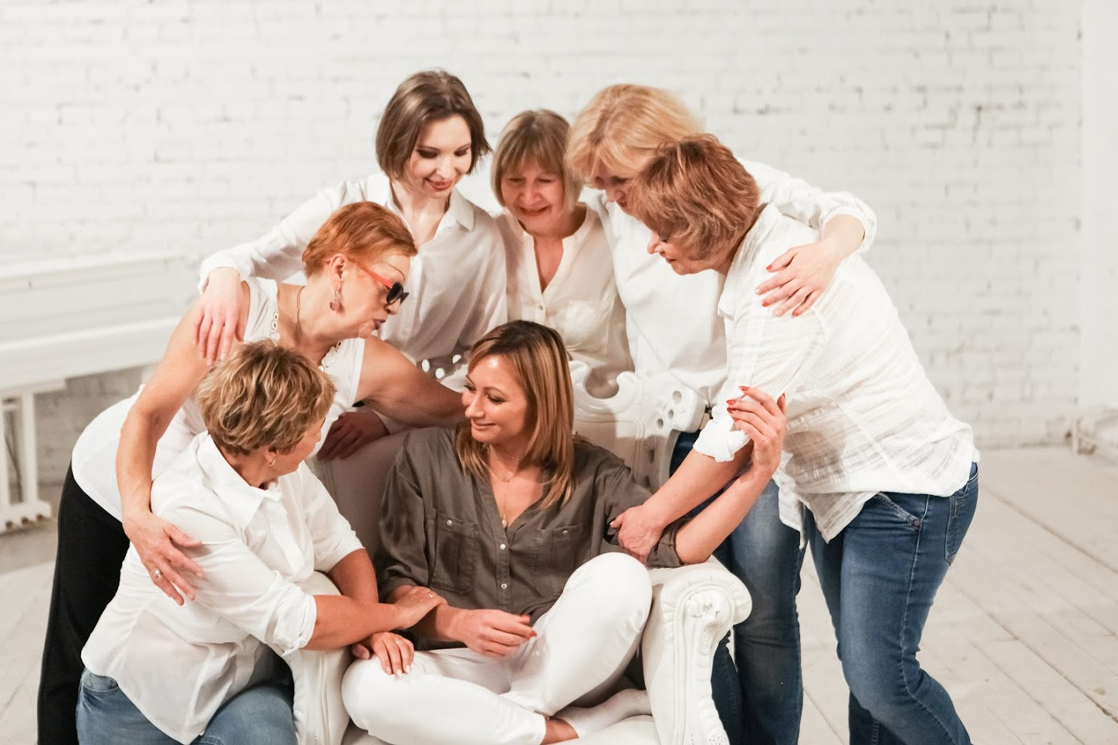

Slide 25
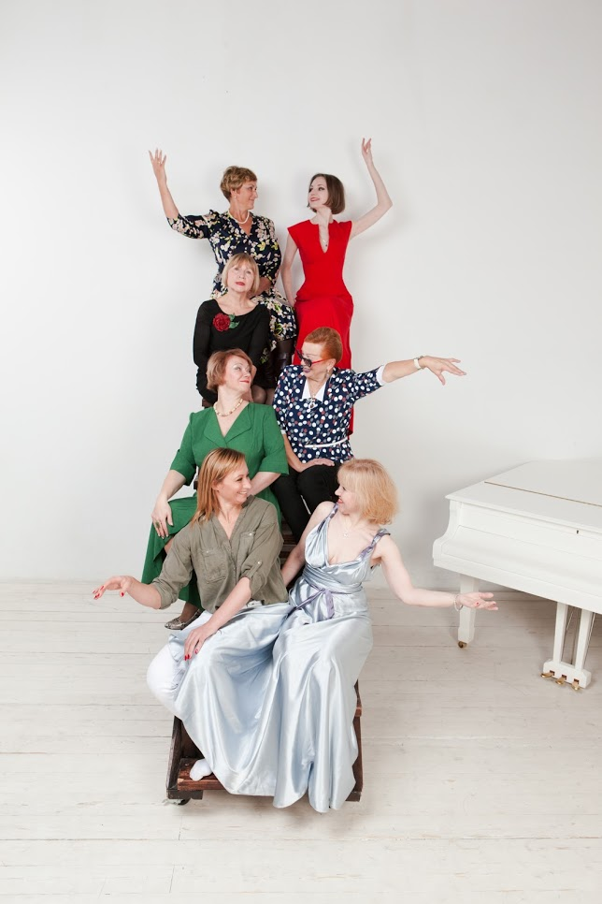

Slide 26
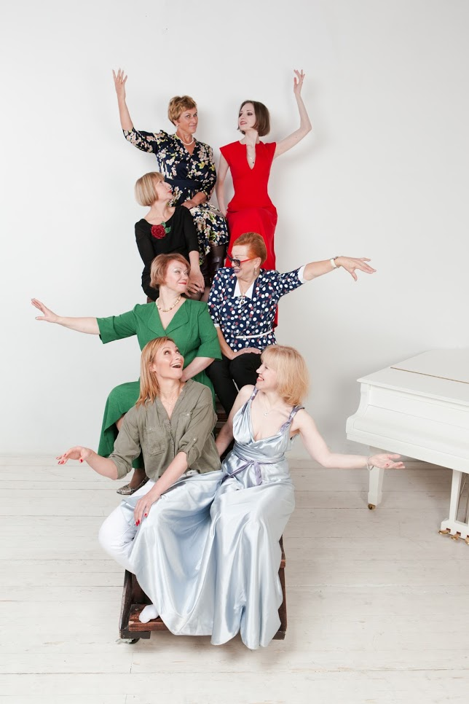

Slide 27
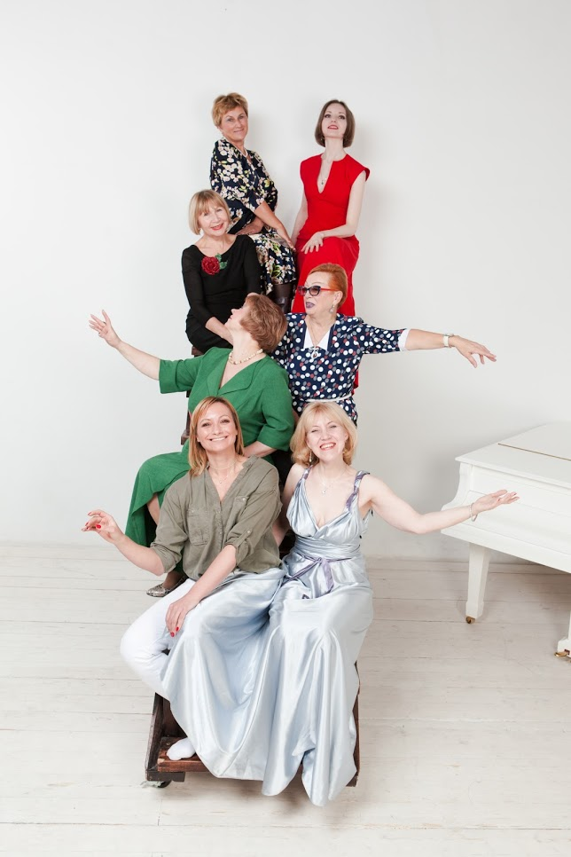

Slide 28
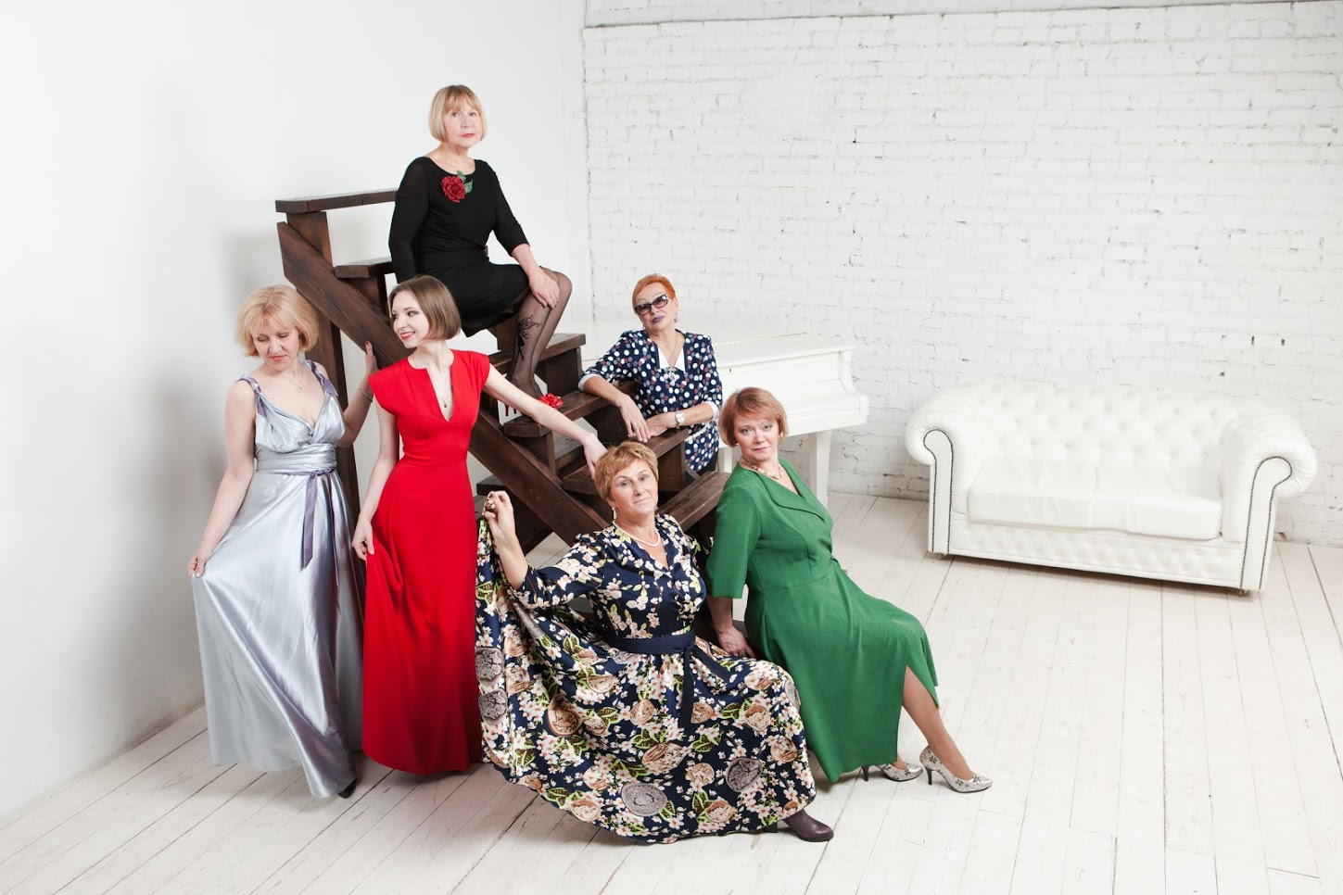

Slide 29
Спасибо за внимание!

